Slide 1
Визуализация целей
Карасик Дмитрий Александрович (РИ-190021)
Чебыкина Юлия Владимировна (РИ-190013)

Slide 2
Распределение ролей
Чебыкина Юлия - лидер проекта, написание отчета, аналитики и создание макета.
Карасик Дмитрий - создание презентации, аналитика, написание отчета.

Slide 3
Проблема
Проблема самоорганизации личности

Slide 4
Цель:
Визуализировать цели с помощью мобильного
приложения на основе рейтинговой системы

Slide 5
Задачи:
Проанализировать рынок приложений для помощи в самоорганизации.
Изучить технологии создания проектов на данной платформе, выбрать оптимальный язык программирования.
Создать макет приложения.

Slide 6
Анализ рынка
Критерии сравнения | Наш проект | «Мои дела» | «Простой список дел» | «Планировщик дел и целей» | «Планировщик целей и задач»
Возможность видеть результаты других | + | - | - | - | -
Рейтинговая система | + | - | - | - | -
Отслеживание выполненных \ невыполненных задач | + | + | + | + | +
Присутствие рекламы | - | + | - | + | +
Цена | Бесплатно | Бесплатно | Бесплатно | Бесплатно\ Есть платный контент | Бесплатно\ Есть платный контент

Slide 7
Стейкхолдеры (или заинтересованные лица)
Стейкхолдеры | Отношение(-5/5) | Влияние(0-5)
Команда проекта | 5 | 4
Куратор проекта | 4 | 5
Комиссия | 3 | 5
Клиенты | 0 | 2
Конкуренты | -5 | 1

Slide 8
Анализ технологий для разработки

Slide 9
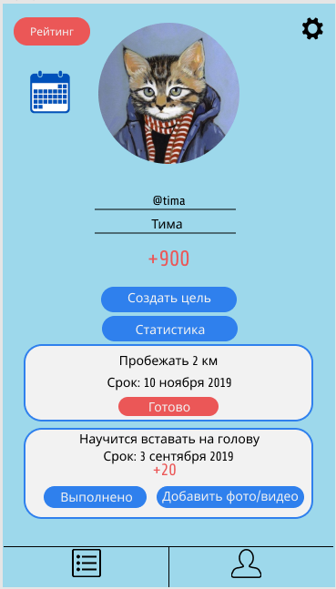
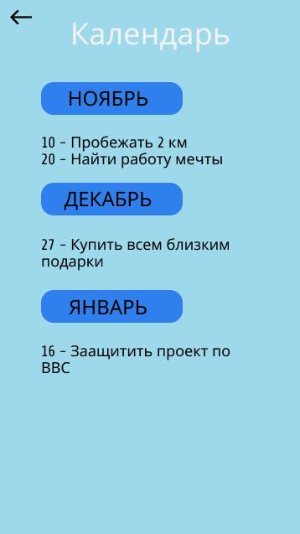
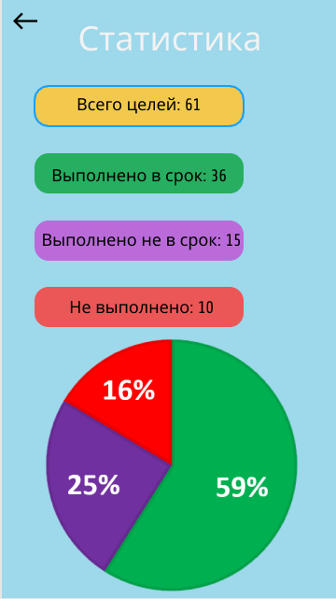
Дизайн-макеты

Slide 10
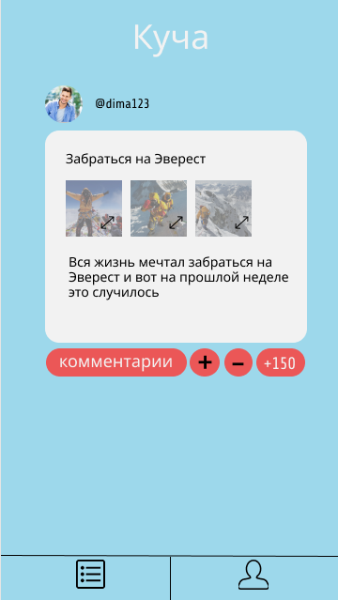
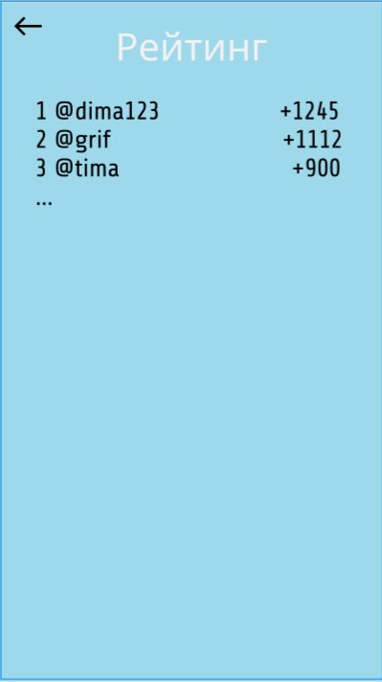

Slide 11
Use case

Slide 12
Заключение:
Выполненные задачи:
Проанализирован рынок приложений для помощи в самоорганизации
Изучены технологии, на которых проект может быть выполнен
Создан макет приложения

Slide 13
Спасибо за внимание!!!

